Slide 1
Robot AI
Engineering X 42 Roma
Gruppo dripanuc, marimatt, ebondi

Slide 2
Step di approccio
1
3
2
4
Studio e plotting dei dati
Training e testing
Preparazione e divisione dei dati per split train test
Risultati

Slide 3
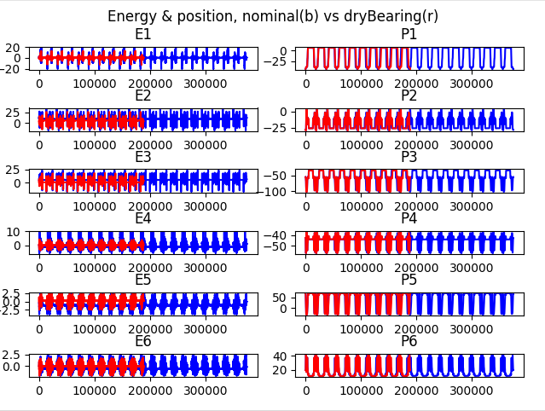
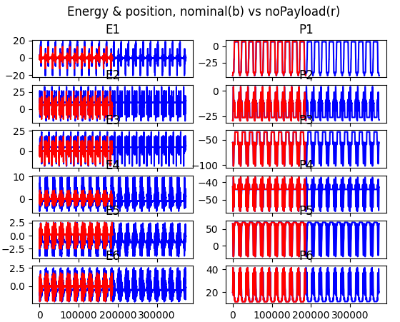
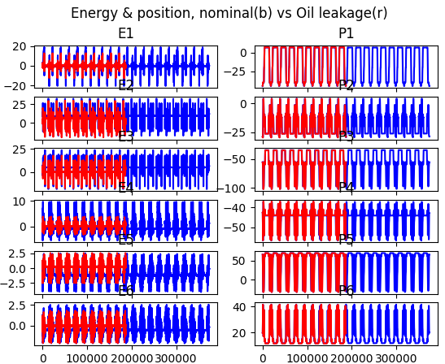
Plotting datasets
Confronto tra energie e posizioni del stato nominale in contrapposizione con ognuno degli stati di malfunzionamento

Slide 4
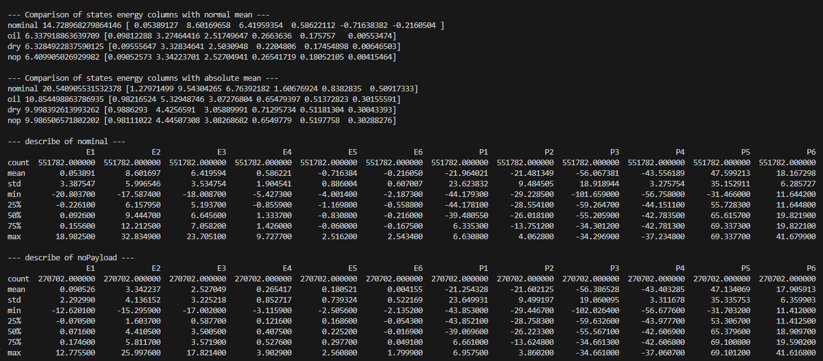
Analisi dei dati

Slide 5
Preparazione
1
Abbiamo scritto un piccolo set di funzioni test per elaborare il dataset a seguito delle considerazioni emerse dai plot e dalle statistiche dei vari cicli di lavoro, abbiamo optato per una riduzione del dataset utilizzando standard deviation e media per ogni dataframe
A
?
B
2
C
D
Il dataset è stato diviso in train e validation per effettuare una valutazione dell'accuratezza del modello su un set di dati mai visto prima, in fine viene concatenato anche il dataset di test (unlabeled) su cui effettuare l'inference

Slide 6
A seguito di qualche test con altri approcci, abbiamo optato per un banale k-means clustering sui dati estratti in precedenza effettuando un training sul dataset di train e una predizione su quello di validation per valutarne le prestazioni.
Notando una grossa discrepanza tra diversi cicli dello stesso "dryBearings" all’interno del clustering, abbiamo deciso di lasciare il clustering analizzare 5 gruppi per poi rimappare gli stessi dryberrings a posteriori
Sia sul train che sul test l'accuracy del nostro k-means è 1
Approccio

Slide 7
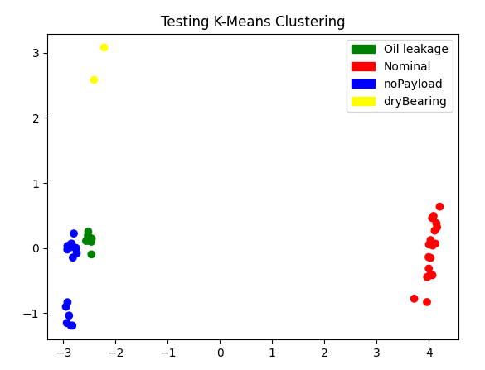
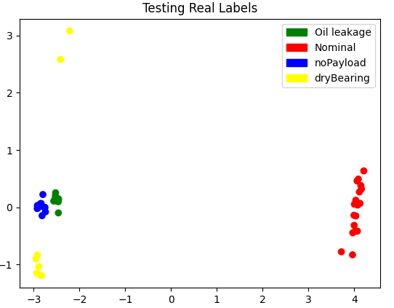
Primo approccio a 4 cluster

Slide 8

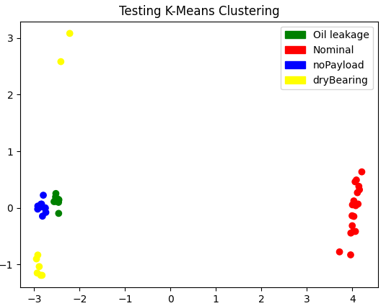
Approccio a 5 cluster

Slide 9
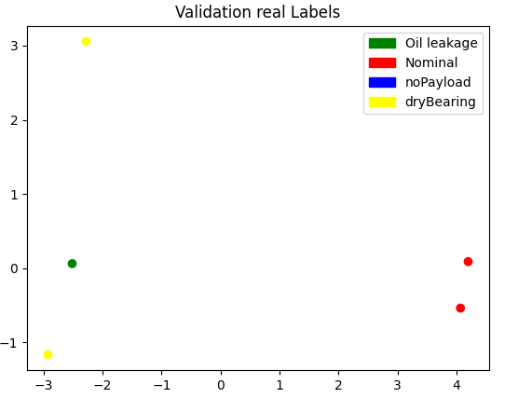

Risultati del set di validation

Slide 10
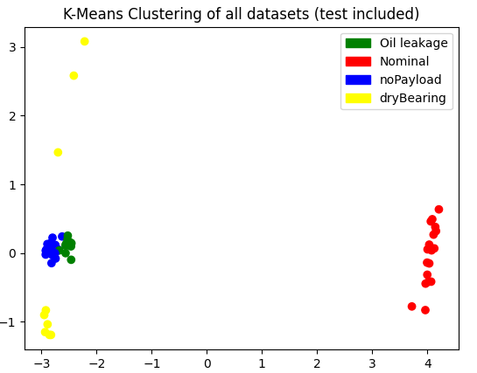
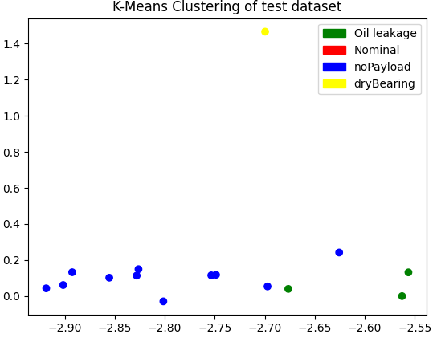
Risultati
Clustering di tutti i dataset
Clustering del dataset test

Slide 11
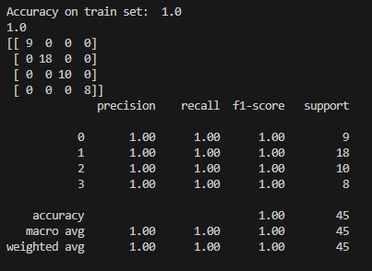
Grazie!
You can enter a subtitle here if you need it

